Slide 2
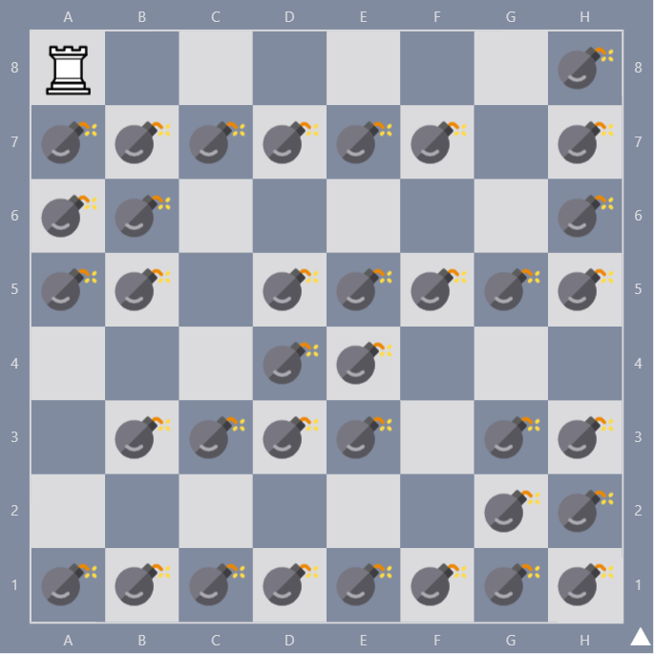

Slide 4
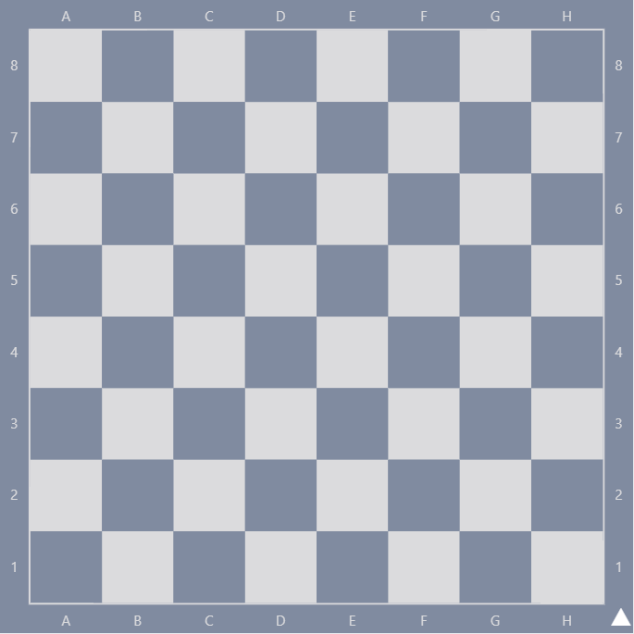
83
56
43
22
40
99
15
58
26
63
9
53
77
5
12
39
91
6
83
13
44
25
90
4
83
38
29
17
1
13
15
77
72
27
5
28
14
55
64
83
89
30
56
90
40
21
31
30
55
12
25
68
10
95
10
48
23
51
18
29
44
50
84

Slide 5
83
56
43
22
40
99
15
58
26
63
9
53
77
5
12
39
91
6
83
13
44
25
90
4
83
38
29
17
1
13
15
77
72
27
5
28
14
55
64
83
89
30
56
90
40
21
31
30
55
12
25
68
10
95
10
48
23
51
18
29
44
50
84

Slide 8
ВОЙСКО
С
О
Й

Slide 10
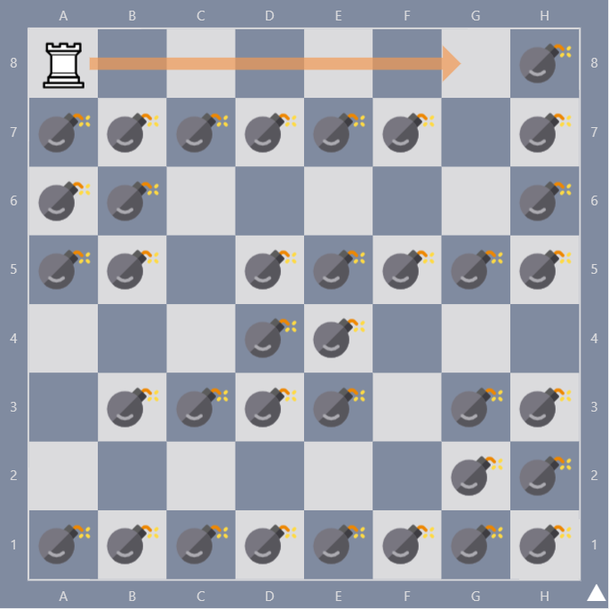

Slide 11
Верт, гор, диаг

Slide 12
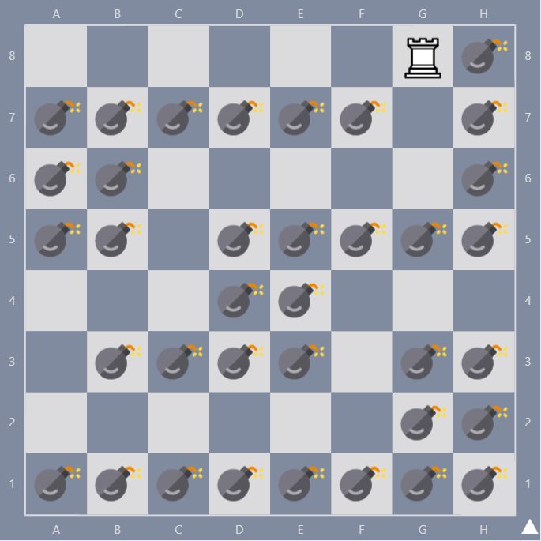

Slide 13
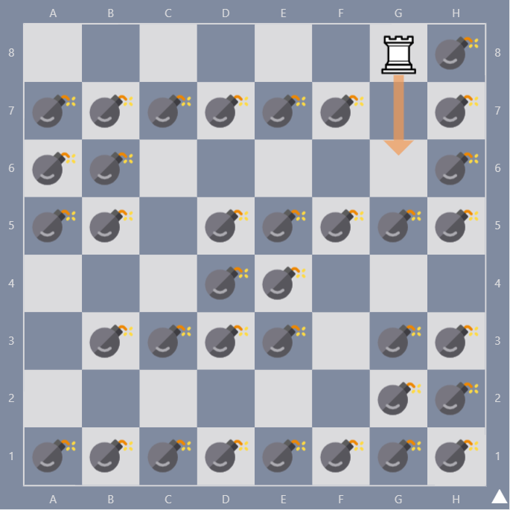

Slide 14
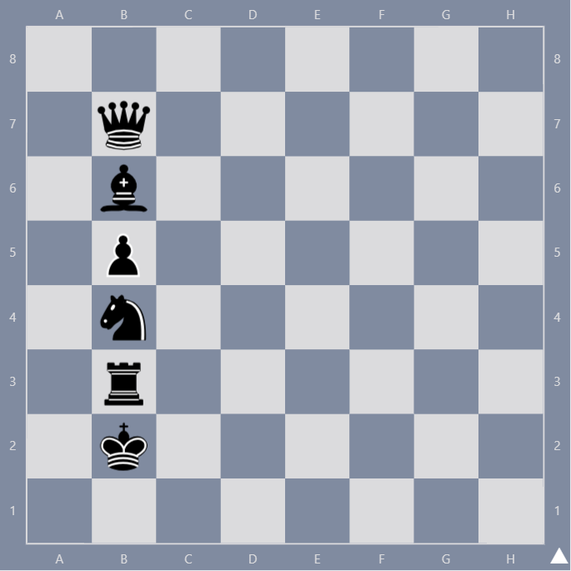
1
А
2
Б
3
В
4
Г
5
Д
6
Е

Slide 15
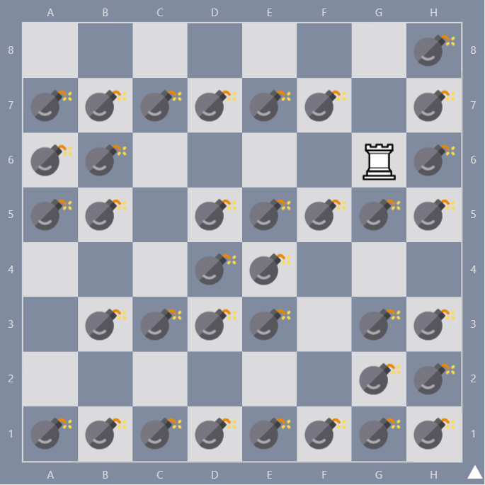

Slide 16
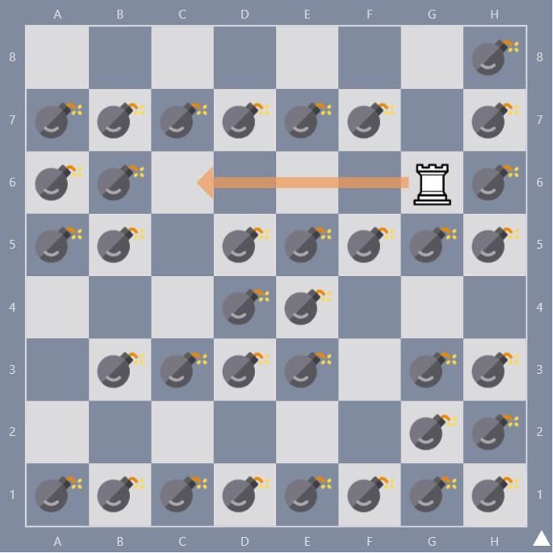

Slide 18
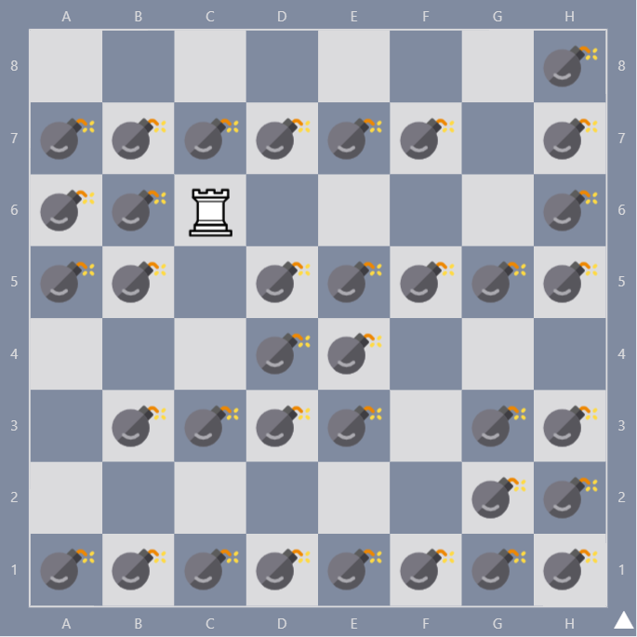

Slide 19
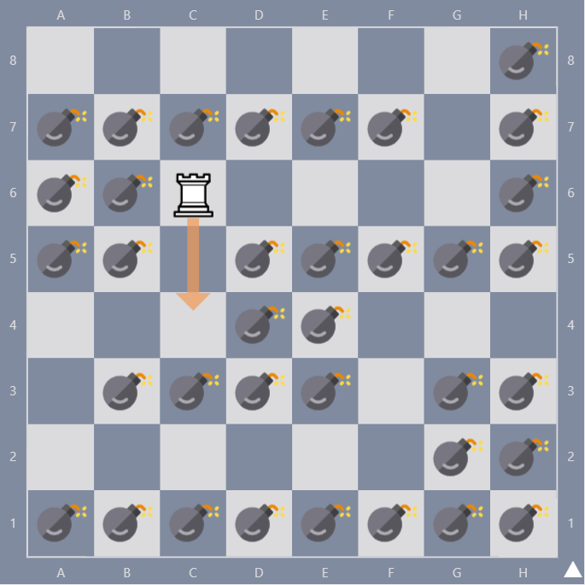

Slide 20
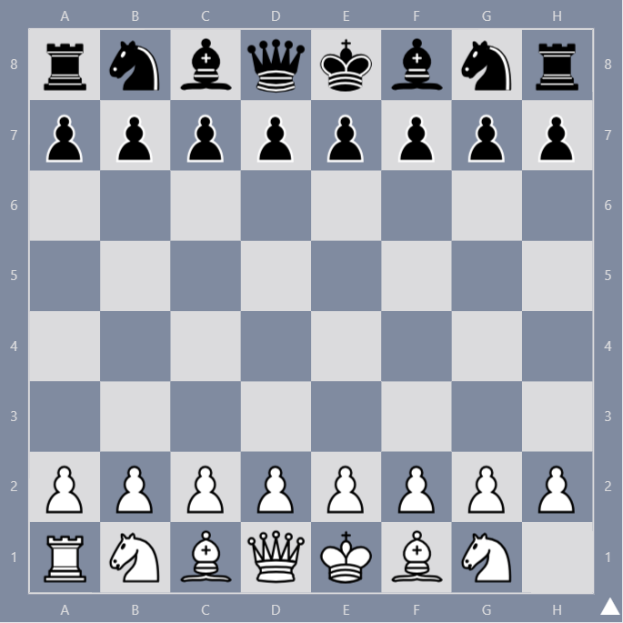

Slide 22
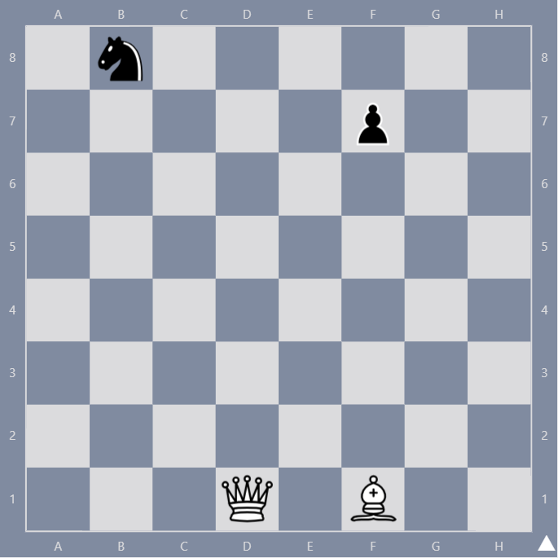

Slide 23
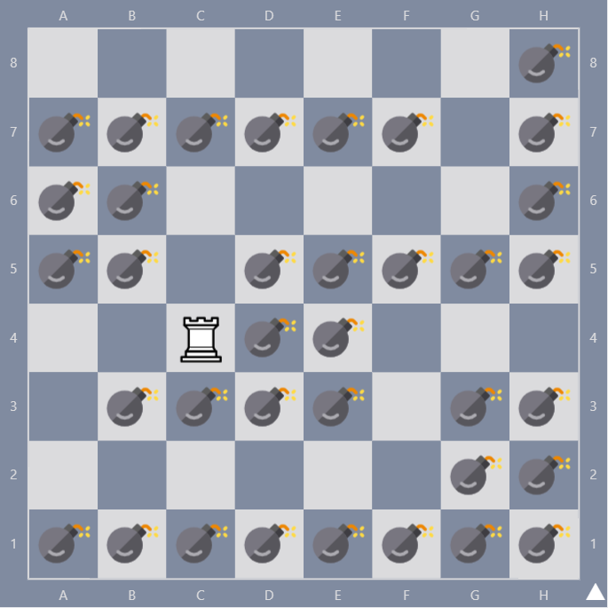

Slide 24
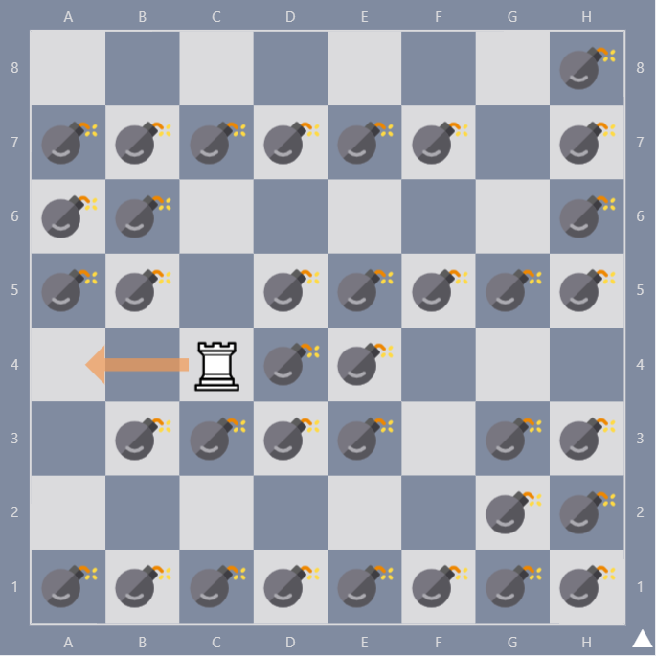

Slide 26
4
5
2
Н
Л
О

Slide 27
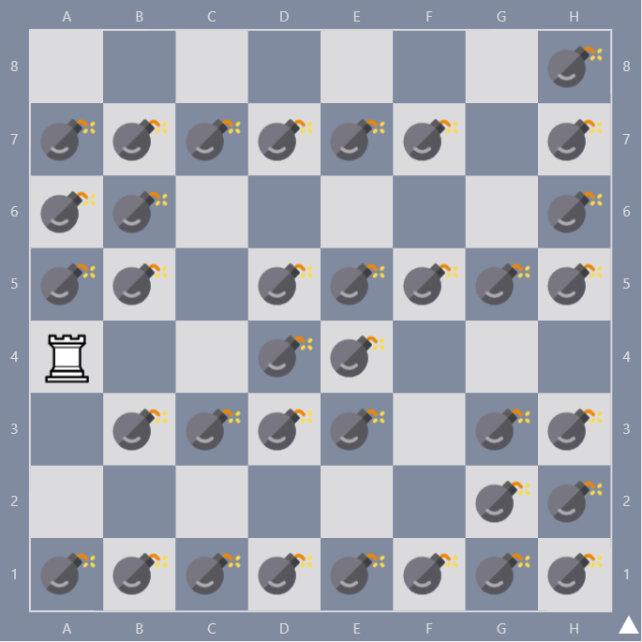

Slide 28
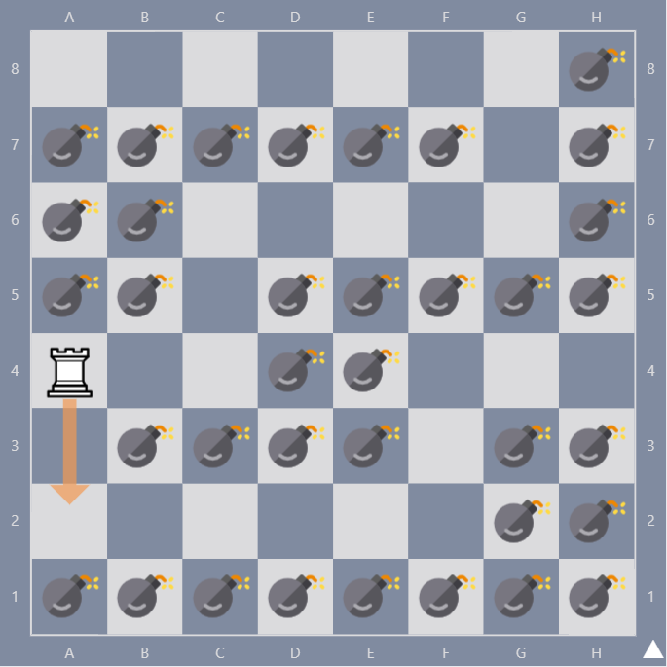

Slide 30
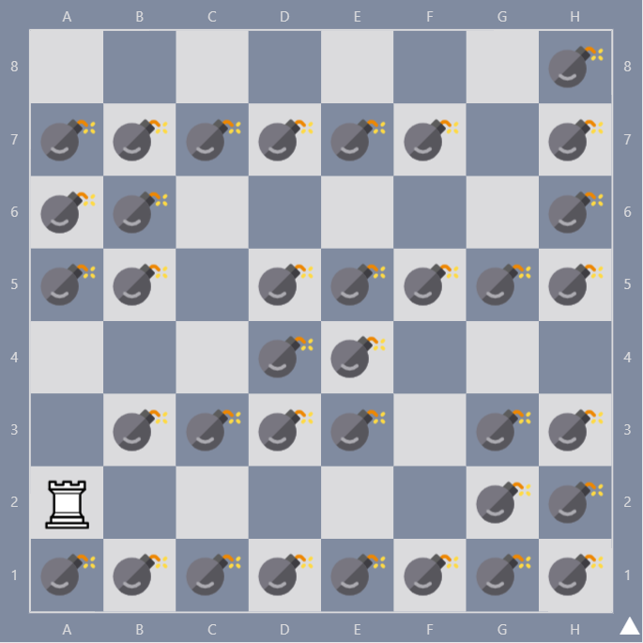

Slide 31
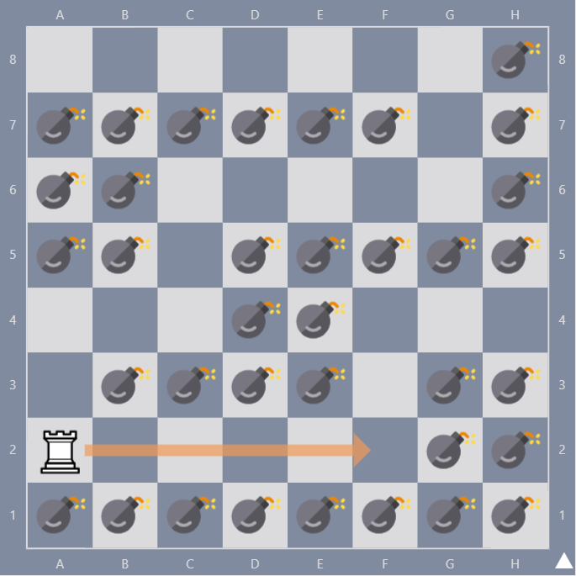

Slide 32
?

Slide 34
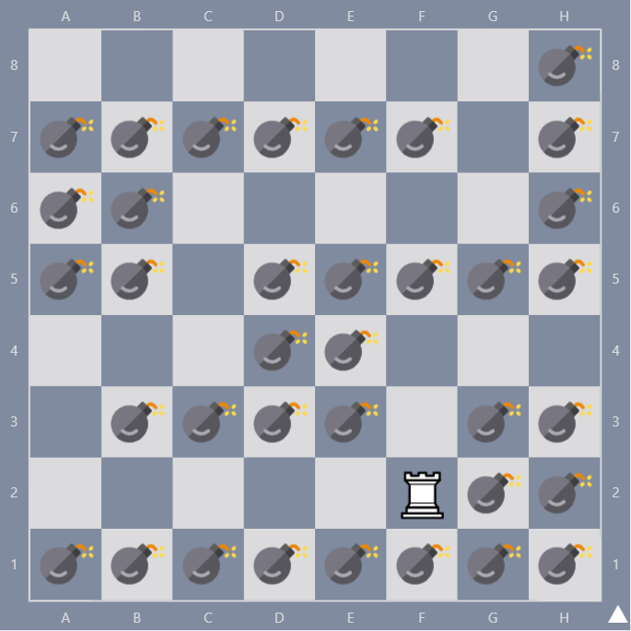

Slide 35
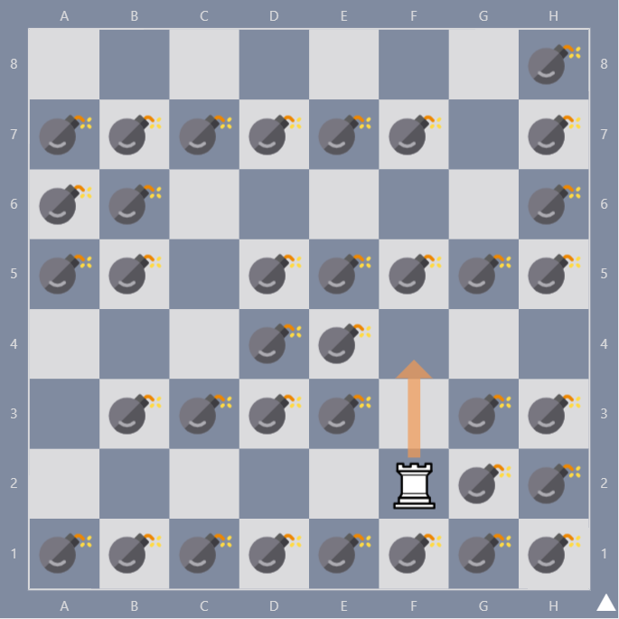

Slide 37
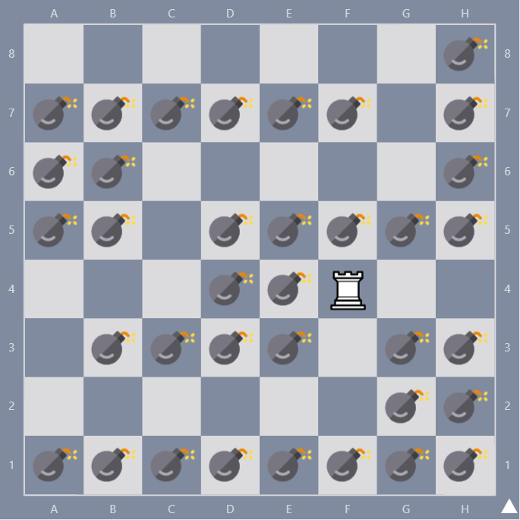

Slide 38
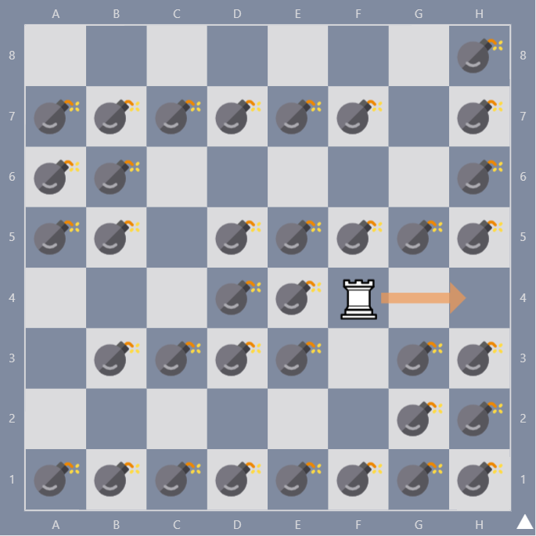

Slide 40
